Slide 1

MON Portfolio
Here is where my presentation begins
01

Slide 2
Table des matières
A propos de moi | Bref description de moi
Mon parcours et expériances | Resume de mon parcours et expériances
Première Application | Platforme d’administration pour quincallerie
Deuxième Application
Table des certifications
Plans futures
02

Slide 3
Table of contents
03 - 04
06 - 07
08 - 17
18 - 27
28 - 29
30
A propos de moi
Resume de mon parcours et expériances
Première Application
Deuxième Application
Table des certifications
Plans futures
03

Slide 4
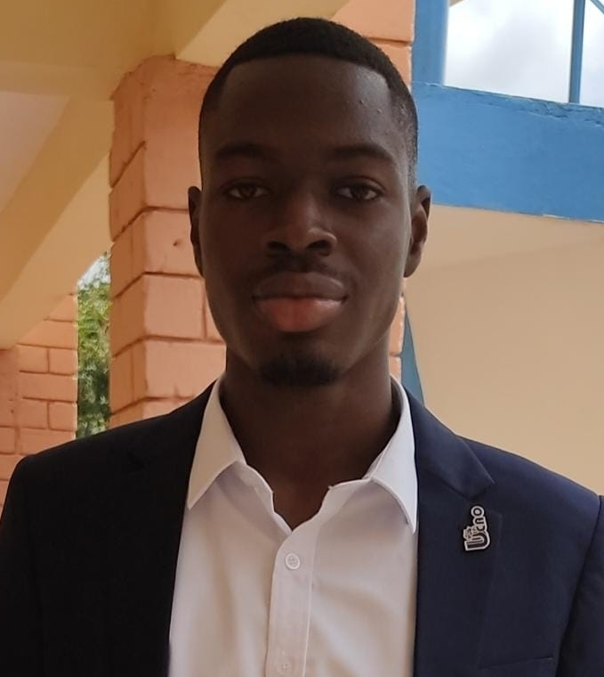
A PROPOS DE MOI
Etant en Licence 3 en Développement d’applications à l’Université Catholique de l’Afrique de l’Ouest du Togo, Je suis un passionné de technologie avect une expérience en réseautage et sécurité. Mon objectif est de contribuer à des projets innovants en combinant mes compétences en programmation et en infrastructure réseau.
Mon objectif est d’atteindre le pinnacle
de la sécurité inforatique.
04

Slide 5
Ce qui me définit
Langages et Systèmes d’exploitation maitrisés
Centres d’intérêts
Qualités
Autonomie
Rigueur
Curiosité et Créativité
Dynamisme
Langage de Programmation : C, Java, Java RMI, Python, HTML, CSS et JavaScript
Framework : Laravel, Flask
Systèmes : Windows, Kali Linux
Piano
Echecs
Lecture
Basket
Langues parlées
05
Français
Langue maternelle
Anglais
Niveau intermédiaire

Slide 6
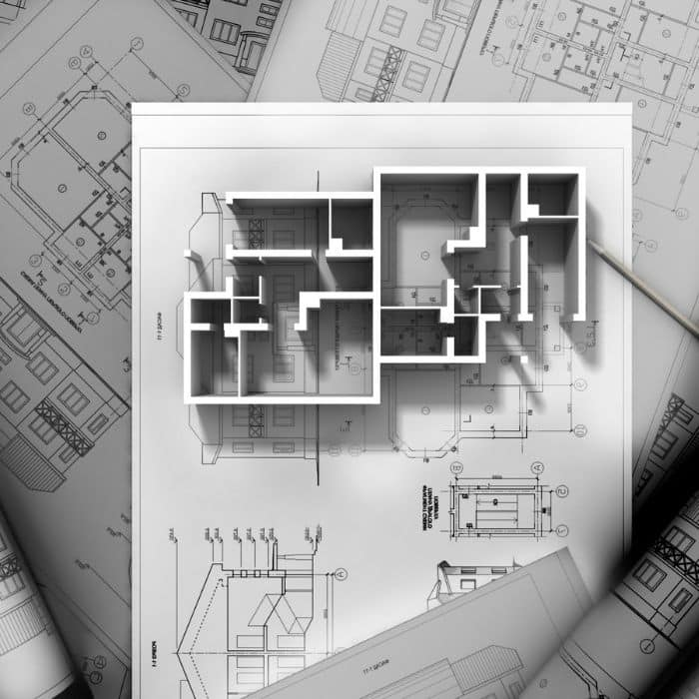
02
Resume de mon parcours et expériances
"Creativity is the key to unlocking your true potential"
06

Slide 7
Gnandi Benjamin TCHALARE
“I always strive for excellence. I believe in the power of every effort effect (KAISEN), and I love to build meaningful relationships with mine friends throughout the creative process”
+228 91 00 34 09 | tchalareben1@gmail.com
Certificats de mérite
Education
2023-2024
TUTORAT EN MATHÉMATHIQUES
2021
-
2022
Baccalauriat spécialité Mathématiques et Physiques au
Collège Protestant Lomé Agbalépédo | Mention Assez-Bien
Encadrement et accompagnement en Statistiques
Descriptives pour étudiants de la première année
2022
-
2023
Licence 1 en tronc commun Mathématique Informatique à
l’Université Catholique de l’Afrique de l’Ouest du Togo | Mention Bien
2023-2024
Formation CISCO NETWORK SECURITY
2023
-
2024
Licence 2 en Développement d’applications à l’Université
Catholique de l’Afrique de l’Ouest du Togo | Mention Bien
2024-2025
Formation CISCO CCNA
Setting clear objectives and goals for the team
07
2024
-
2025
Licence 3 en Développement d’applications à
l’Université Catholique de l’Afrique de l’Ouest du Togo

Slide 8
Première Application : Platforme d’administration pour quincallerie réalisée en Visual Basic
08
Un projet fait sur Kali Linux qui m’a permis d’accroître considérablement ma maîtrise des langages de programmation, de me familiariser encore plus avec le système Linux utilisés et de comprendre profondédemment la programmation distribuée.
Une application réalisée en solo en une semaine et demi.
C’est le projet le plus simple que j’ai eu à réaliser, qui est moins complexe que mes autres projets (hotelerie et bibliothèque).

Slide 9
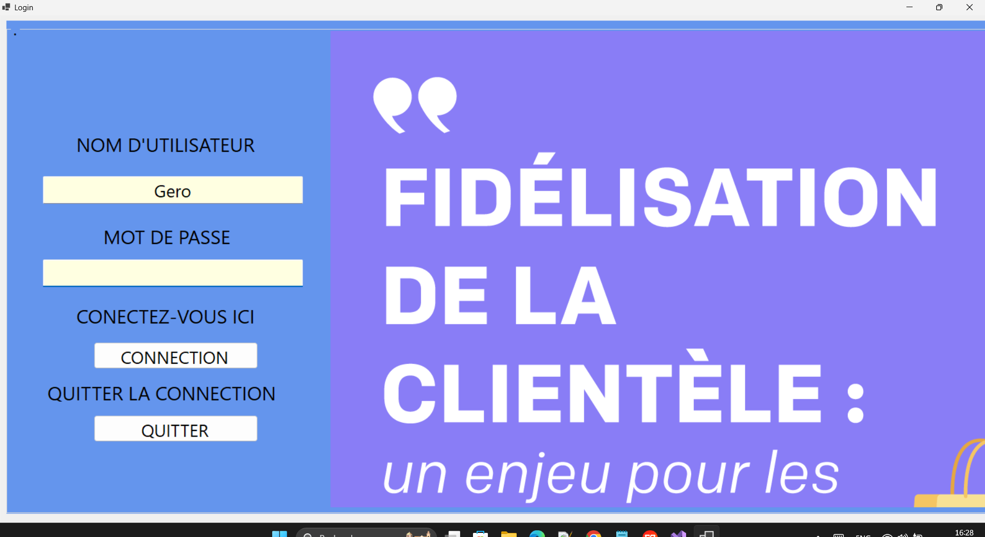
Page de connexion
09
L’utilisateur, grâce à la connexion depuis la base donnée se connecte avec la double authentifictiob et accède à l’application.

Slide 10
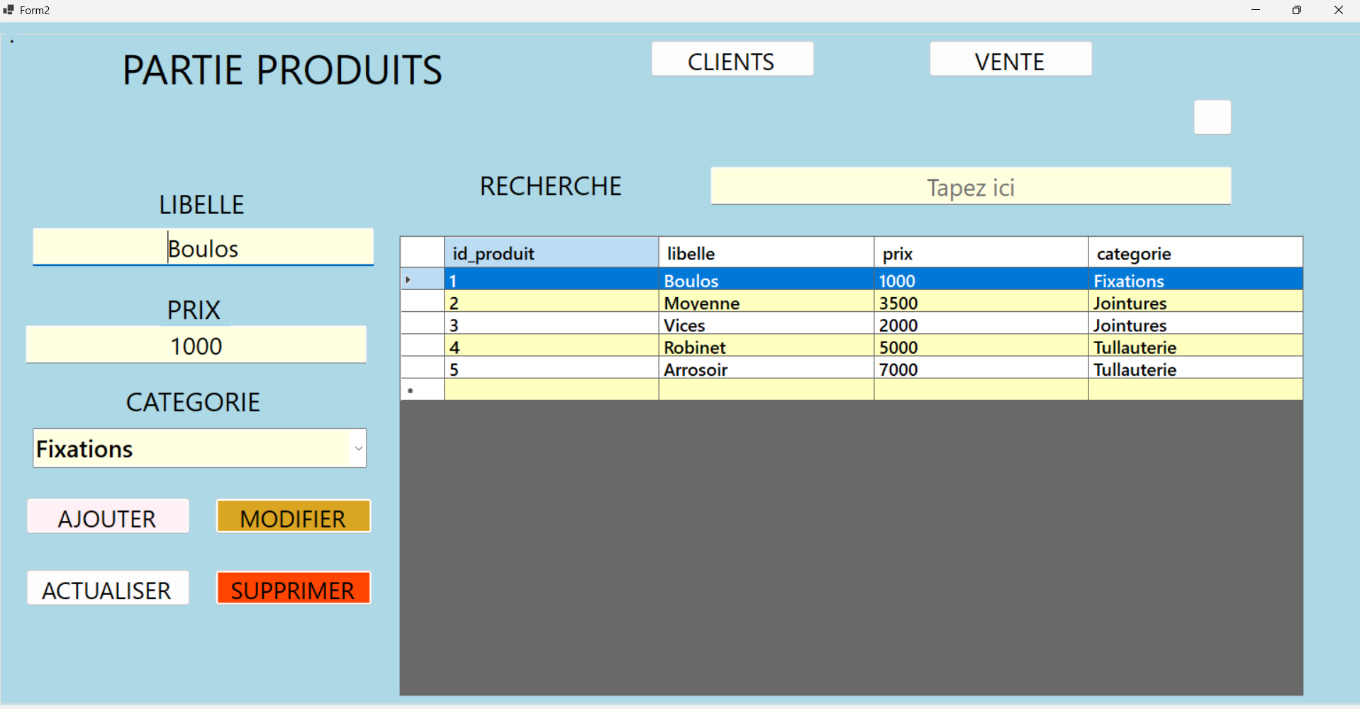
Page de gestion des produits
10
C’est ici qu’on voit les produits existant et qu’on les classe par catégorie. Il est possible de faire un ajout, une suppression ou une modification d’un produit selon le stock de la quincallerie

Slide 11
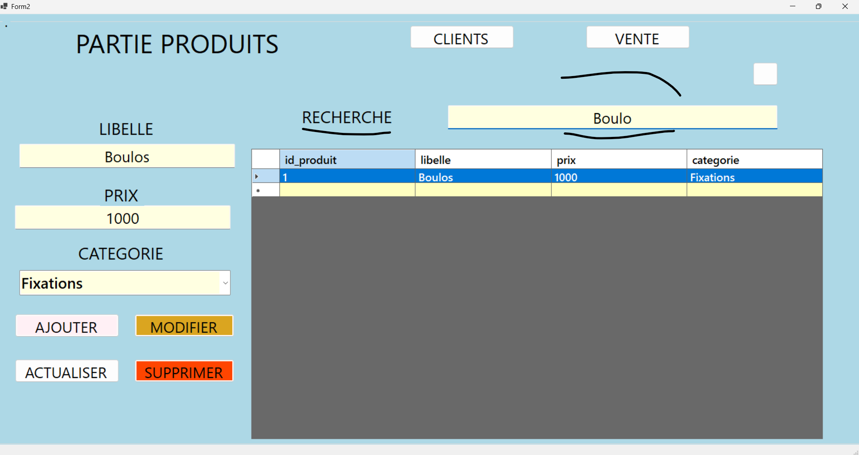
Page de gestion des produits
Recherche d’un produit :
Au niveau de la barre “Recherche”, nous pouvons faire un recherche dynamique basée sur le nom et la catégorie du produit.
11

Slide 12
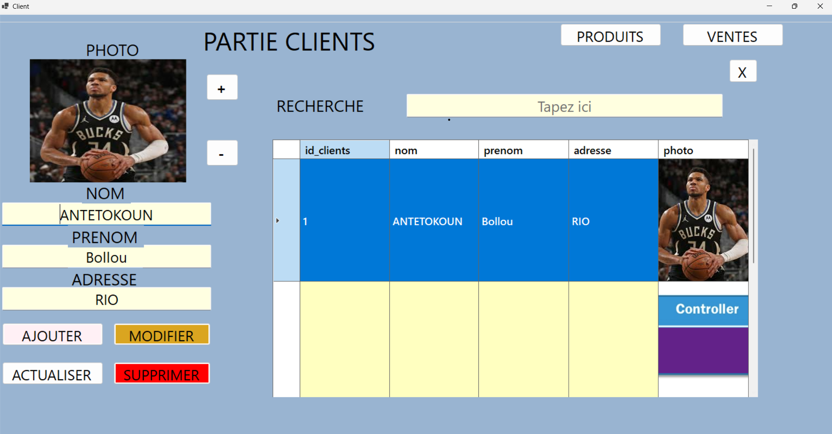
Page de gestion des produits
C’est ici qu’on voit les clients qui ont effectué un achat. Il est possible de faire un ajout, une suppression ou une modification sur les clients.
12

Slide 13
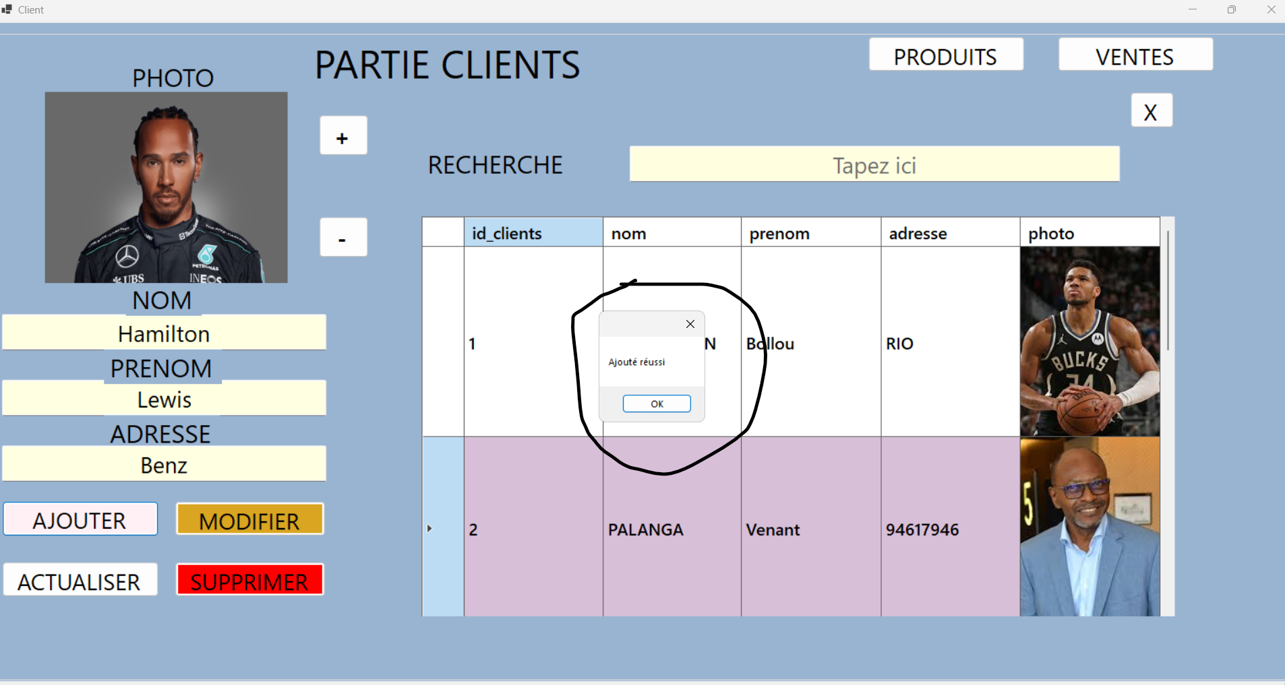
Ajout d’un client : Faisons maintenant un ajout d’un client. Remarquons qu’il s’effectue directement dans la table client avec le message de notification qui s’affiche.
Page de gestion des clients
13

Slide 14
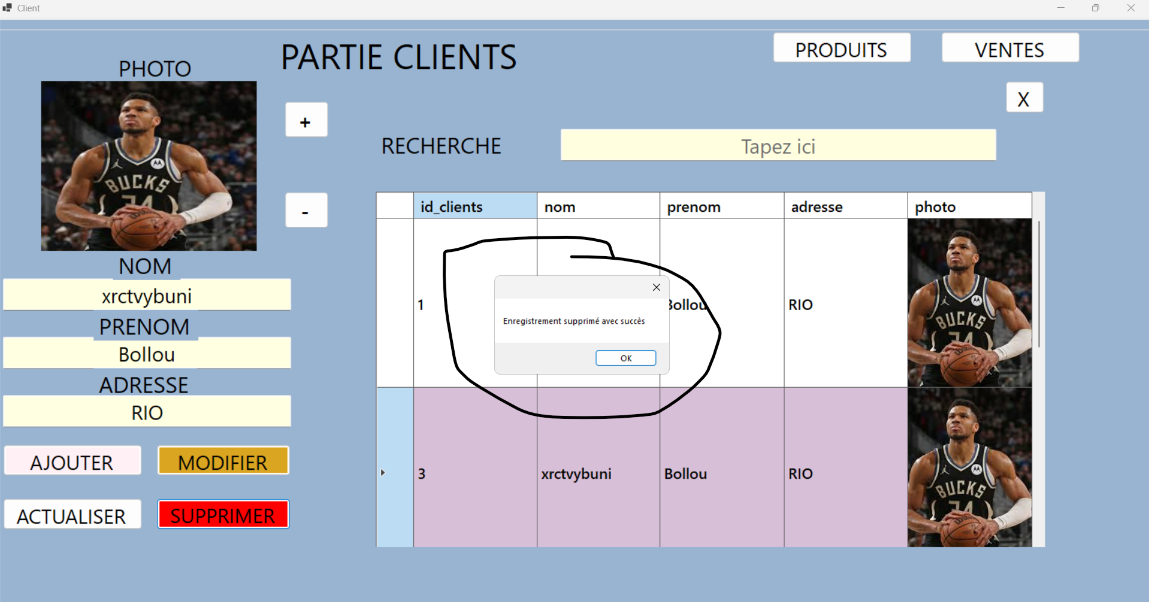
Page de gestion des clients
Dans le cas où nous enreigistrons un client en doublon ou avec une erreur, supprimons le.
Nous voyons le message qui nous dit qu’un client a bien été supprimé.
Employer 3
14

Slide 15
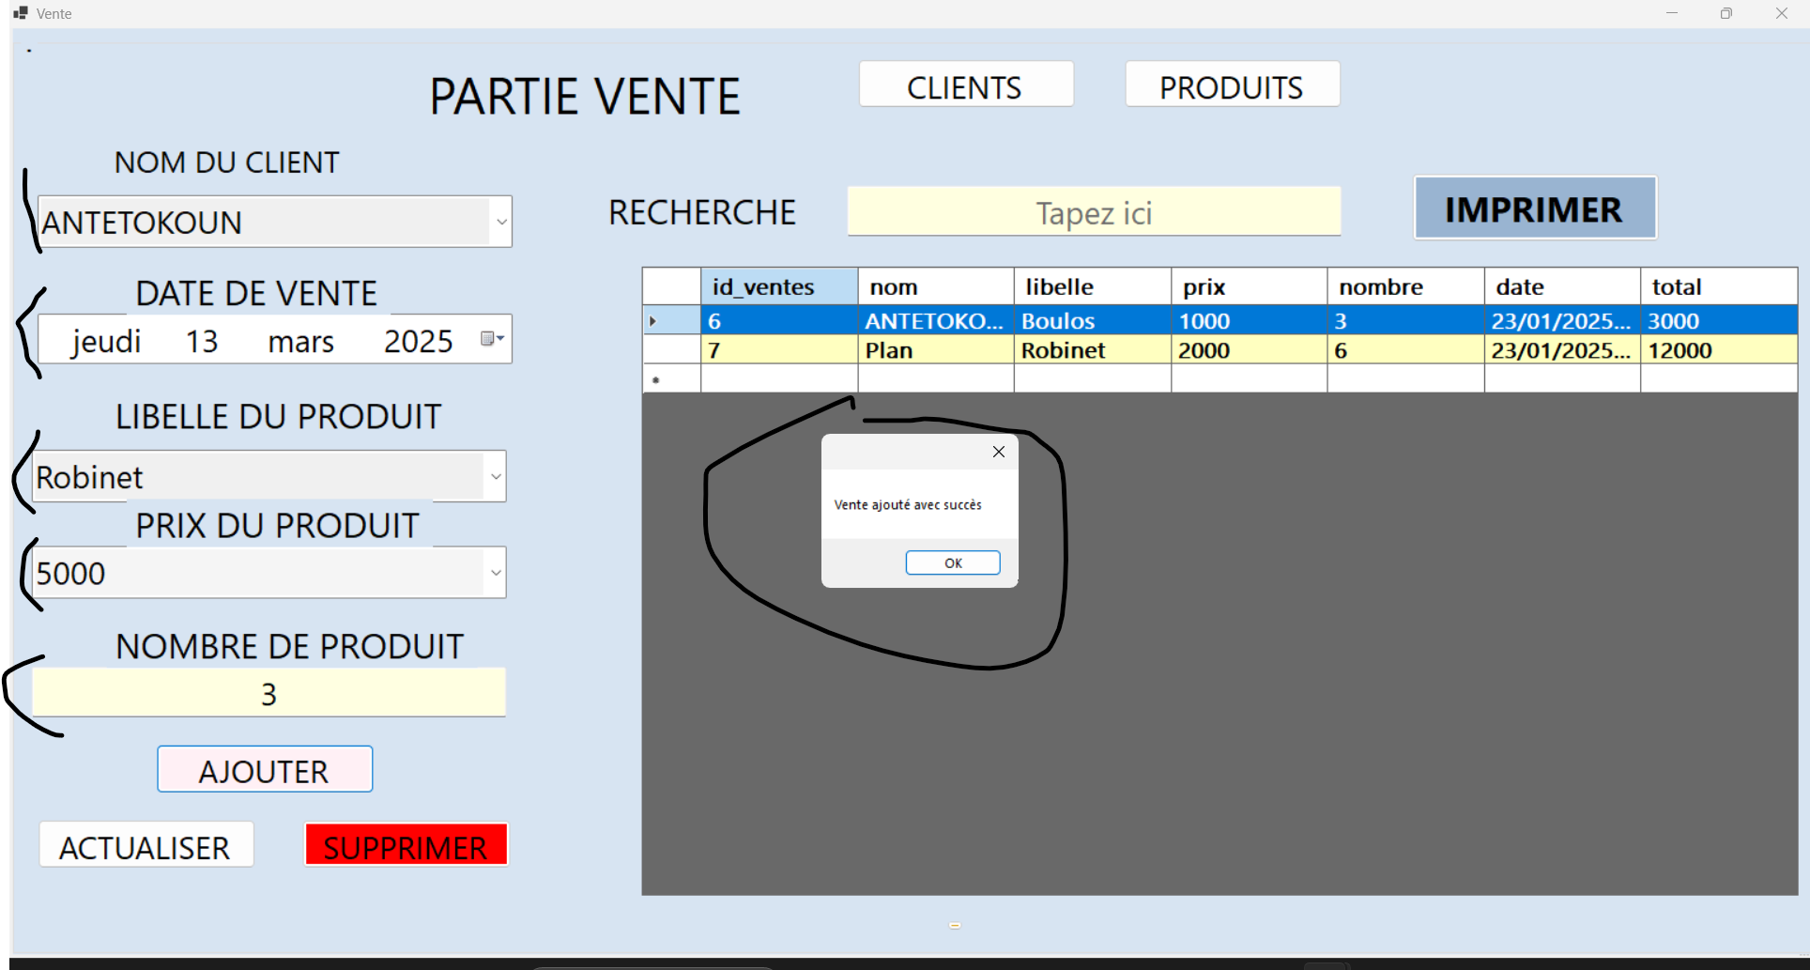
Page de gestion des Factures
Nous voici sur la page facture. Un enreigistrement d’une facture vient d’être fait avec les informations dans les champs à gauche. L’ajout qui a été un succès.
15

Slide 16
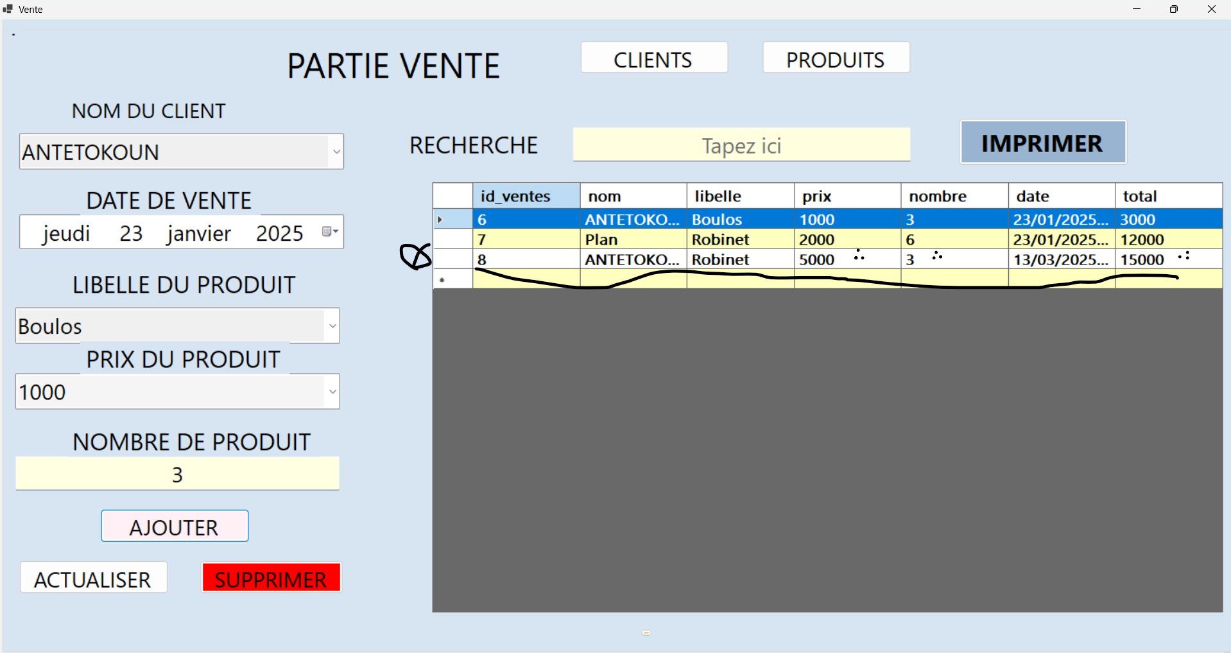
Page de gestion des factures
Ce ajout se constate par la dernière entrée dans le tableau. Selectionnons cette entrée et cliquons maintenant sur le bouton : “Imprimer”.
16

Slide 17
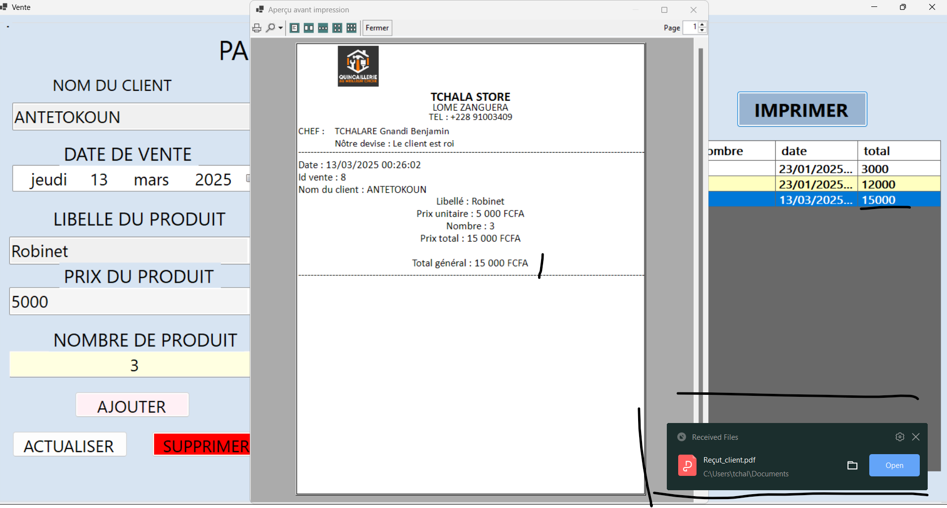
Page de gestion des factures
Après la selection et l’impression, nous voyons à la suite qu’un preview sur le reçut sort avant qu’il ne soit imprimé. Nous avons ensuite décider de l’imprimer (sauvegarder), commme montrer dans l’image ‘Reçut_client’.
17

Slide 18

Deuxième Application : simulation d'un système de gestion de température
Un projet fait sur Kali Linux qui m’a permis d’accroître considérablement ma maîtrise des langages de programmation, de me familiariser encore plus avec le système Linux utilisés et de comprendre profondédemment la programmation distribuée.
Une application réalisée avec des camarades
pendant 2 mois.
18

Slide 19
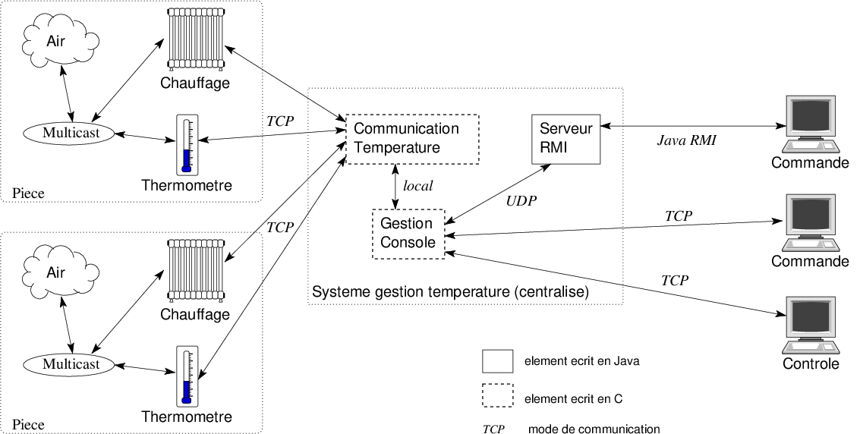
Application distribuée de simulation d'un système de gestion de température (Projet le plus compliqué de l’année)
On désire simuler le fonctionnement d'un système de gestion du chauffage dans une maison. Chaque pièce possède également un thermomètre qui mesure la température de la pièce. La température d'une pièce évolue à la fois selon la température extérieure et le niveau de chauffage de la pièce.
19

Slide 20
L’application distribuée est développée en C, Java et Java RMI
L'application est constituée d'un ensemble d'éléments étant distribués, comme représenté sur la figure ci-dessus :
•Des pièces qui contiennent chacune un thermomètre et un chauffage
•Un système de gestion de température qui coordonne les divers éléments entre eux
•Une ou plusieurs consoles permettant d'afficher les températures de toutes les pièces et de modifier le niveau de chauffage dans une pièce
20

Slide 21
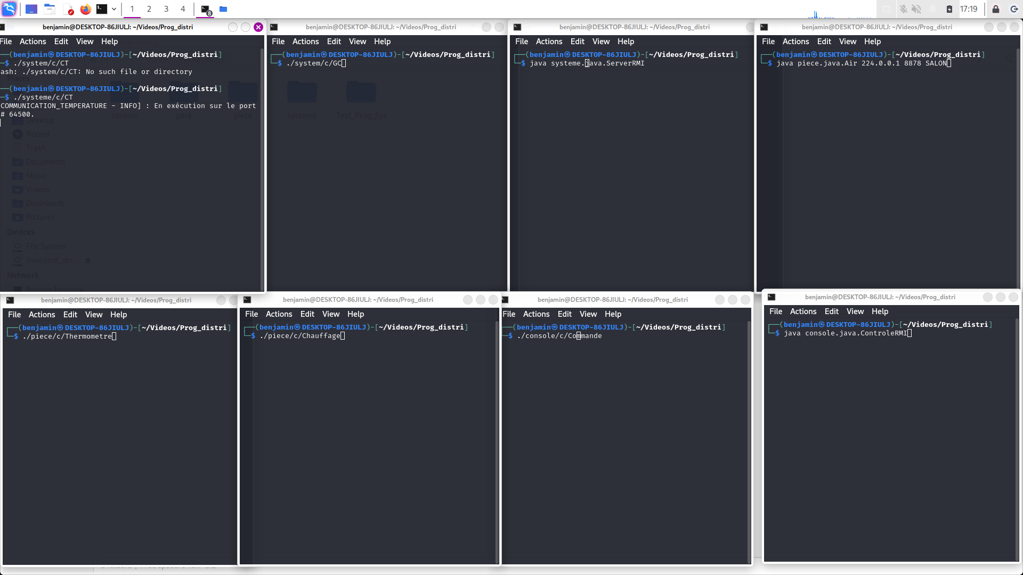
Voici les différents terminaux sur lesquels nous lancerons les commandes
TERMINAL 1
Nous lançons en 1er, la console de communication sur le port d’écoute 64500, qui affiche en permanence la température courante de chaque pièce et l'état de chaque chauffage (arrêté ou allumé en précisant la puissance utilisée). Cette console est implémentée en deux versions : une en C et une en Java utilisant Java RMI.
C’est le tableau de bord qui nous averti lorsqu’un système démarre et change de mode.
21

Slide 22
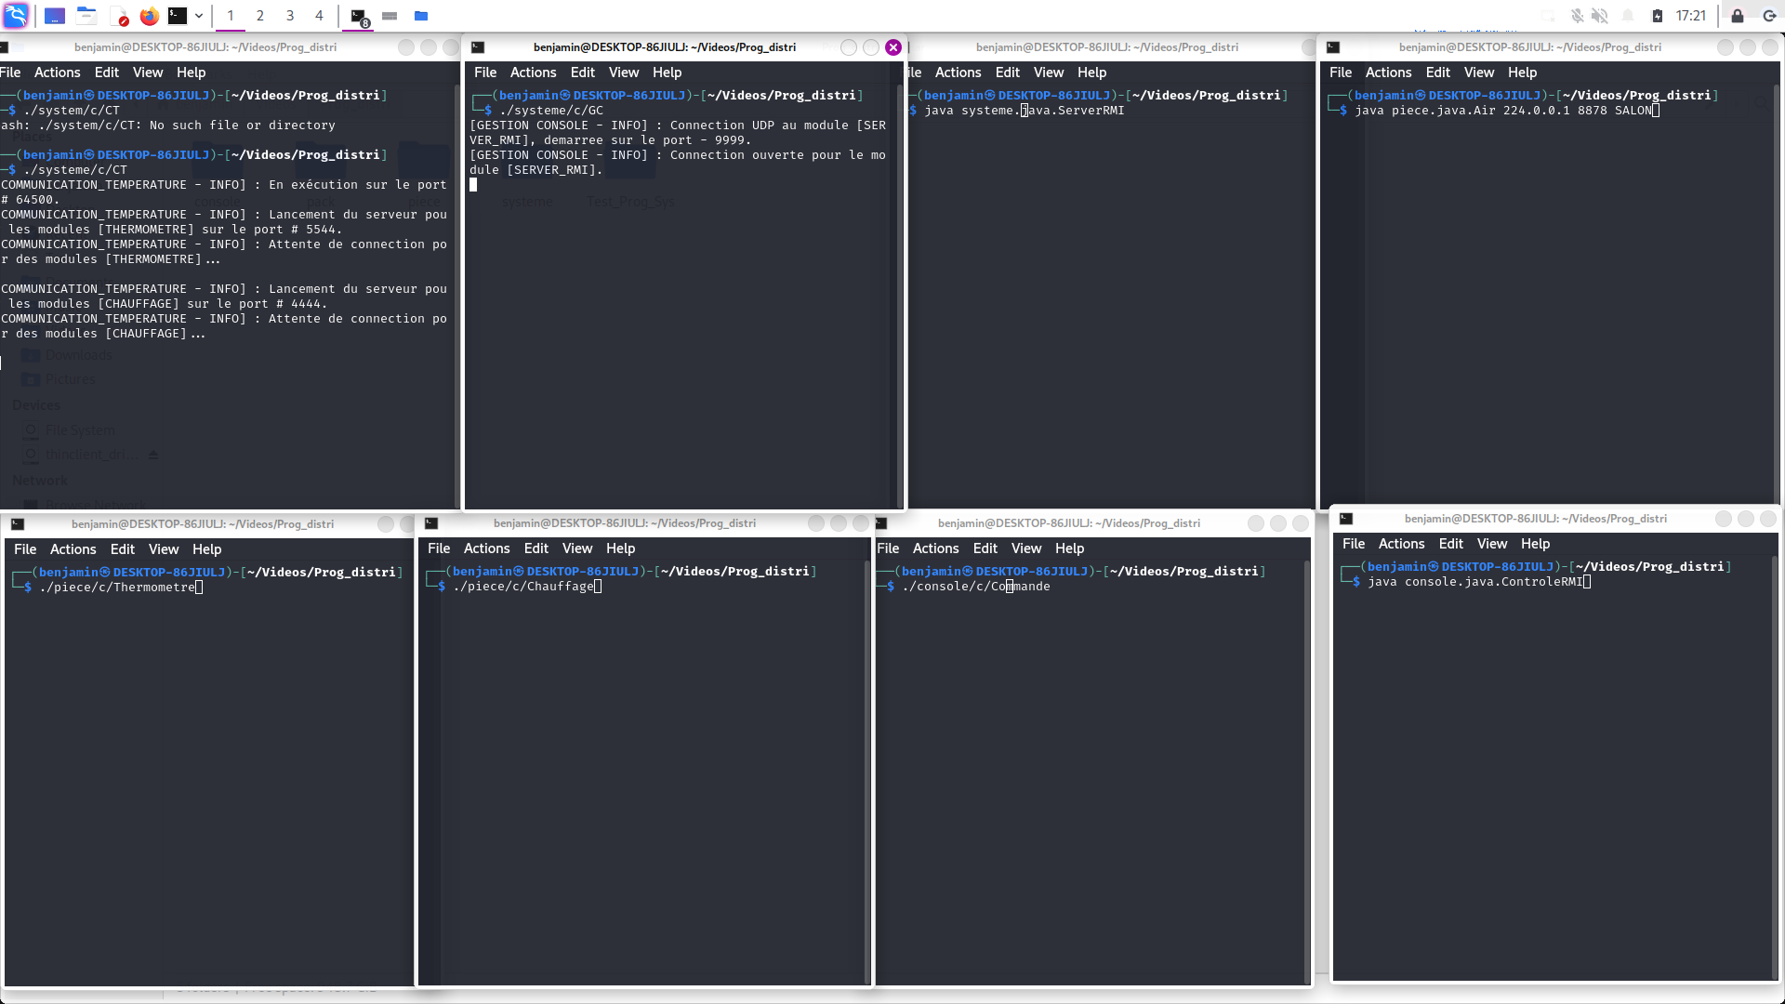
TERMINAL 2 : système central de gestion de console
Nous lançons en seconde position, le système central de gestion de console sur le port d’écoute 9999.
Ce système permet la liaison entre les consoles et les pièces : il récupère le niveau de température des pièces pour l'envoyer aux consoles de contrôle et reçoit les commandes de changement de températures de la part des consoles de commande à envoyer aux thermomètres des pièces.
Le système central de gestion de température est à implémenter en C
22

Slide 23
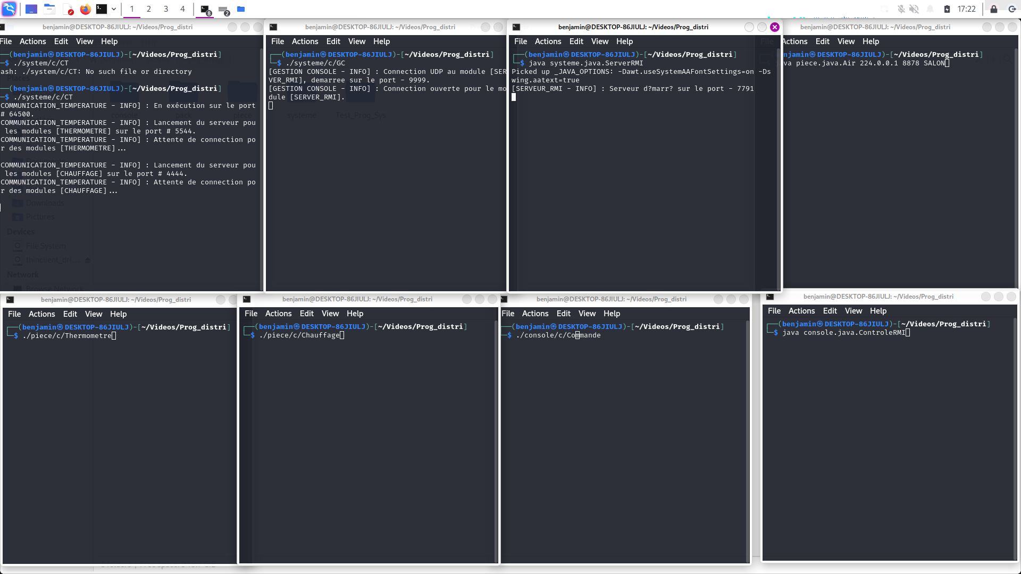
TERMINAL 3 : Serveur RMI
Nous lançons en troisième position, le serveur RMI sur le port d’écoute 7791.
La partie serveur en Java RMI est intégrée au système central et fait partie de la console de contrôle. Comme cet élément Java ne peut partager directement des données avec le reste implémenté en C, il a donc fallu une communication locale qui se fera en UDP.
Il récupère les directives de la commande en java rmi pour les transmettre aux systèmes de gestion afin de modifier la température d‘une pièce.
23

Slide 24
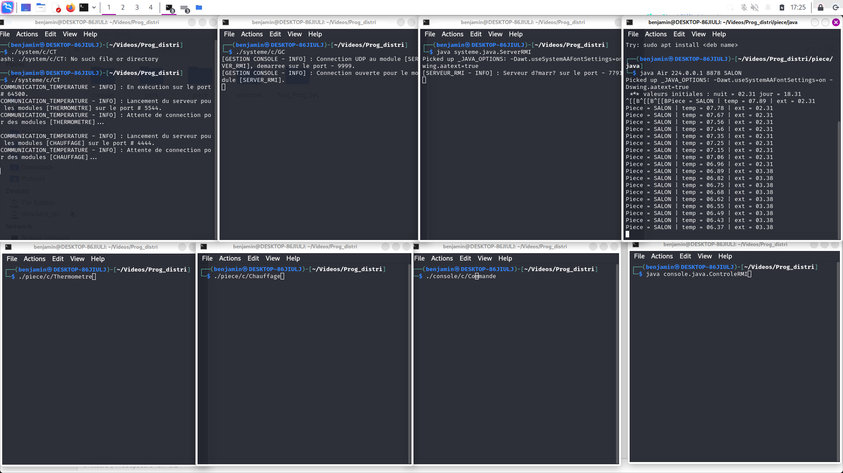
TERMINAL 4 : Simulation de la variation de la température d’une pièce
Nous lançons en quatrième position la simulation de la variation de la température d’une pièce avec l’adresse multicast ‘224.0.0.1’ qui gère l’intéraction des éléments de la pièce, sur le port d’écoute 8878 et nous spécifions la pièce : “SALON”.
influencée par le chauffage et par la température extérieure.
Nous avons donc les informations qui nous renseignent sur le nom de la pièce, sa température intérieure et extérieure.
24

Slide 25
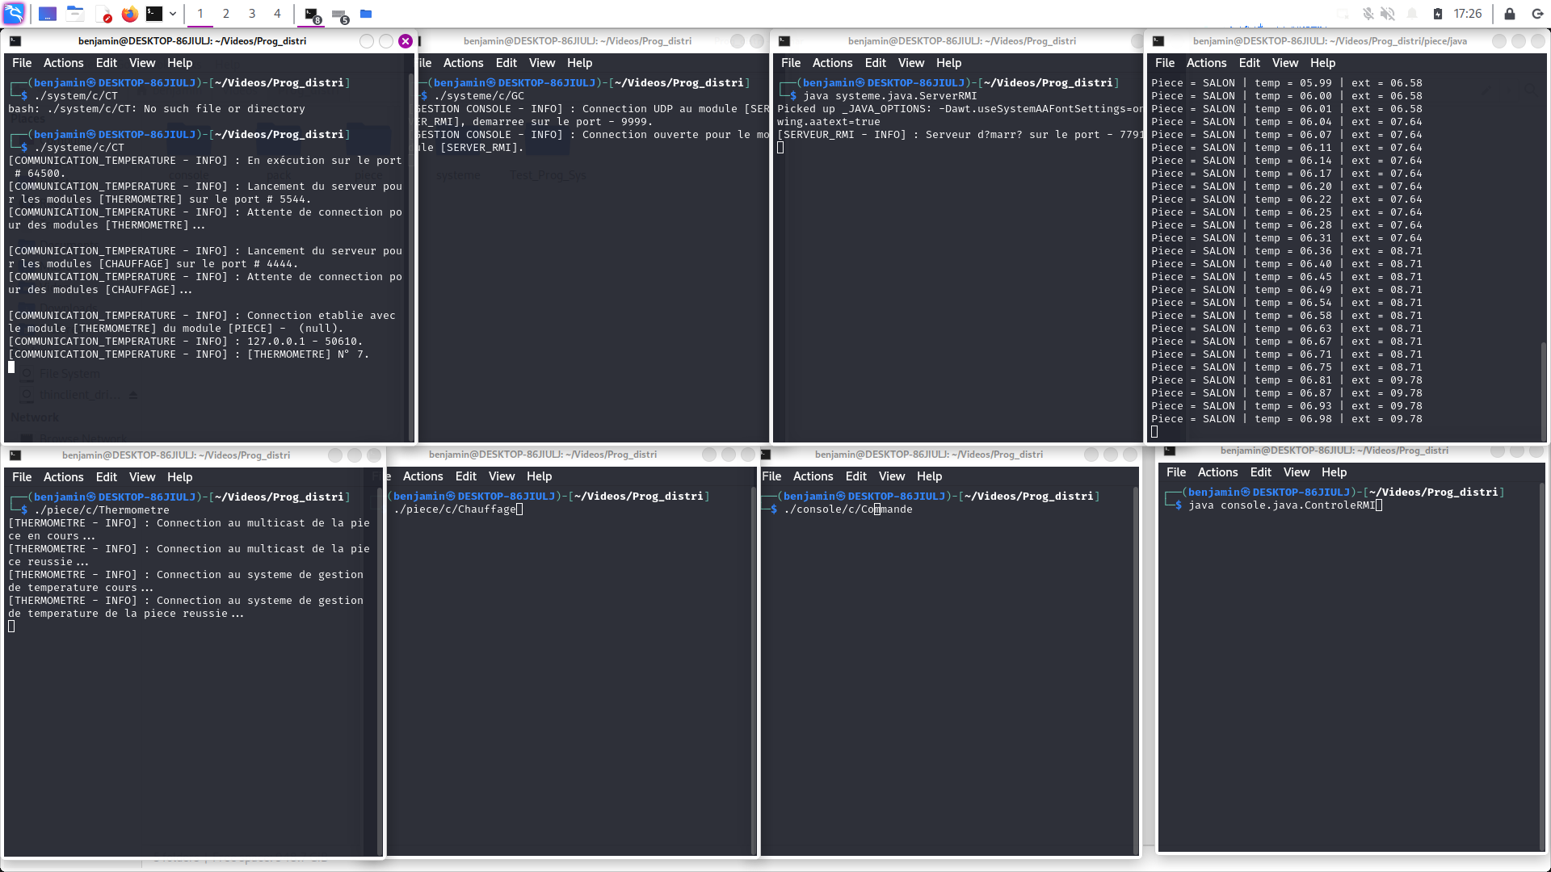
TERMINAL 5 : Thermomètre de la pièce
Nous lançons en cinquième position le thermomètre qui se chargera de mesurée la température de la pièce.
Son lancement est affiché sur notre tableau de bord : console de communication (1er terminal)
25

Slide 26
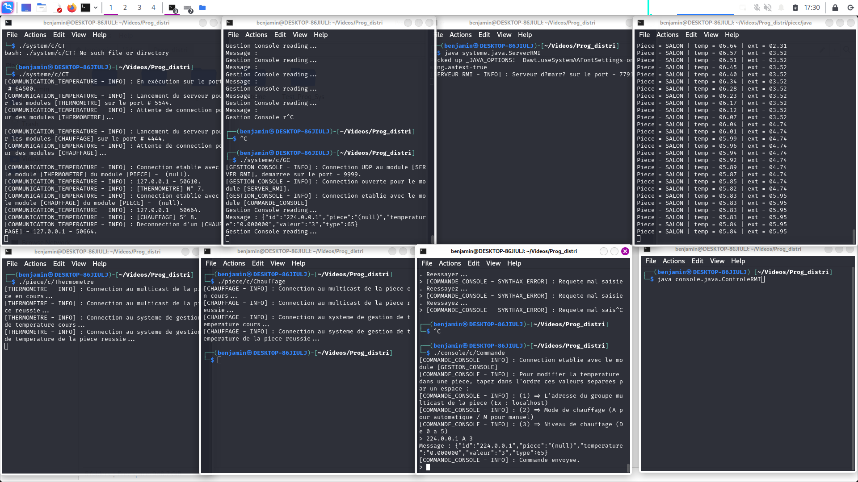
TERMINAL 6 : Chauffage et Commande température
Nous lançons en sizième et septième position le chauffage qui sera commandé par la commande température aussi lancée.
Nous choisissons ensuite le mode de commande ( manuel ou automatique) et la puissance du chauffage (de 1 à 5).
Leur lancement est affiché sur notre tableau de bord : console de communication (1er terminal)
26

Slide 27
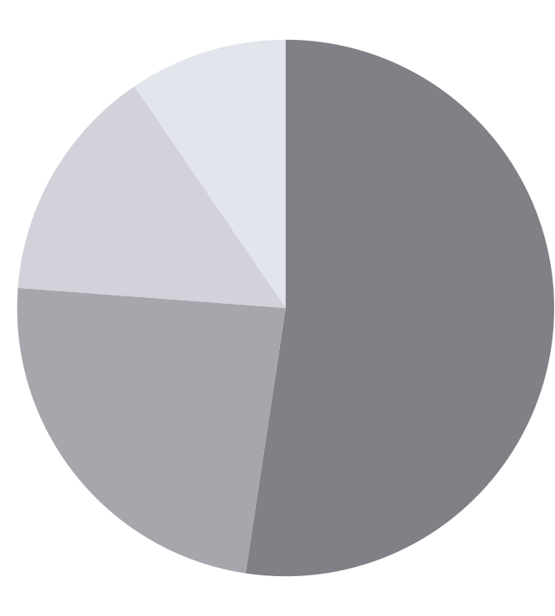
Usage des langages dans ce projet
55%
15%
25%
10%
langage C
Java RMI
Instagram, Twitter
Illustrations, vectors
Java
Copywriting
Promotion
SEO copywriting
27

Slide 28
Table
Certificate title | Skills | Date | Ref | Category
CCNA 1 | Associate | February-April 2024 | CISCO Networking Academy (Centre ISARE) | Networks administration
CCNA 2 | Associate | April-June 2024 | CISCO Networking Academy (Centre ISARE) | Networks administration
CCNA 3 | Specialist | June-October 2024 | CISCO Networking Academy (Centre ISARE) | Networks administration
Network Security | Specialist | August-September 2024 | CISCO Networking Academy (Centre ISARE) | Advanced Networks security
CCNP Core | Professionel | Begins in june 2025 | CISCO Networking Academy (Centre ISARE) | Advanced Networks administration and security
DET | Upcoming | Upcoming in 2025 | Duolingo English Test | Profeciency of English mastering
28

Slide 29
How did I achieve success?
Step 1
Step 2
Step 3
Identifying objectives
Research and preparation
Plans of action
Step 4
Step 5
Step 6
Measuring progress
Continuous improvement
Focusing on the future
29

Slide 30
Roadmap of my future
Initiative | Objective | Jan | Feb | Mar | Apr | May | Jun | Jul | Aug | Sep | Oct | Nov | Dec
Réflexion sur le plan de vie | Réalisé
Structuration de mes compérences | Réalisé
Optimisation de mes compétences | En cours
CCNP Core | Avoir la certification
Comprendre les Echecs au paroxisme | Atteindre un niveau d’abstract intelectuel inégalé avec Chess.com
Développer l’intelligence social | En préparation
30

Slide 31
Thanks!
Do you have any questions?
tchalareben1@gmail.com
+228 91 00 34 09
31

